Slide 1
Öffentlichkeitsarbeit und Dokumentation im BFKDO Hollabrunn
25.02.2012

Slide 2
BSB ÖD
OBI Wolfgang Thürr
Seit Anfang 2008 BSB ÖD
Seit 2011 Kommandant FF Immendorf
0699 / 11 30 25 05
wolfgang@thuerr.at

Slide 3
AFK SBÖD
Hollabrunn: BI Markus Zahlbrecht, FF Wullersd.
markuszahlbrecht@gmx.at , 0676/625 35 62
Ravelsbach: V Martin Voith, FF Gaindorf
martinvoith@gmx.at, 0664 / 991 31 55
Retz: OFM Florian Walchhütter, FF Retz
f.walchhuetter@gmx.at, 0664 /131 18 80
Haugsdorf: im Moment nicht besetzt

Slide 4
Inhalte
Was ist Öffentlichkeitsarbeit überhaupt ?
Warum ?
Pressedienst BFKDO
BFKDO Webseite
Newsticker
Presse
Informationen zu Fotos

Slide 5
Was ist Öffentlichkeitsarbeit?
Öffentlichkeit über Tätigkeiten informieren
Zum Beispiel: Webseite, Presseaussendungen, Jahresberichte, und vieles mehr
Hauptsächlich Werbung für uns
Nichts neues, aber deutlich mehr Möglichkeiten und auch höhere Notwendigkeit
Notes:
Es geht nicht die darum die Neugierde zu befrieden
Auch wenn vor allem die Tageszeiten lästig sind, sollten wir es trotzdem tun
Früher ? Jetzt digitale Kameras, eMail, Internet mit Webseiten

Slide 6
Meinungsbildung
Meinung
Bevölkerung
Gemeinden
Land/Bund
Medien

Slide 7
Nutzen ÖA
Durch diese Form der Werbung:
Mittelbeschaffung
Entscheidungen beeinflussen
Mitgliederwerbung
Motivation
Veranstaltungsteilnahme
und VIELES mehr

Slide 8
Wie macht man das ?
Öffentlichkeit informieren über Presseaussendungen, Webseiten, Aushang, …
Nicht nur Einsätze !!!
Veranstaltungen
Kleine Feuerwehren !!!
SBÖD (aktuell 34)
Kamera kaufen (Batterien)
Einsatzleiter anweisen
Notes:
Gerade Übungen vermitteln Professionalität
Feuerwehrjugend
Kleine Feuerwehren sonst Schuss nach hinten

Slide 9
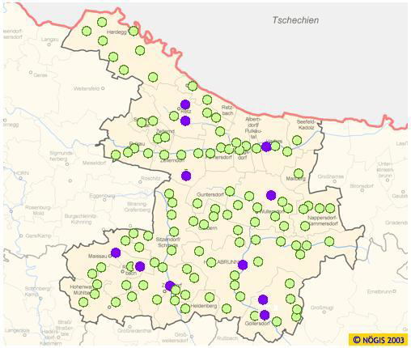
BFKDO Pressedienst
Zentrale Pressearbeit
Bei Einsätzen
ab Alarmstufe 3
Im Alarmplan
hinterlegt
LWZ ruft BSB an
BSB koordiniert
Nicht immer
möglich!
Notes:
Hat sich einfach bewährt, Nervosität, andere Aufgaben, Erfahrung

Slide 10
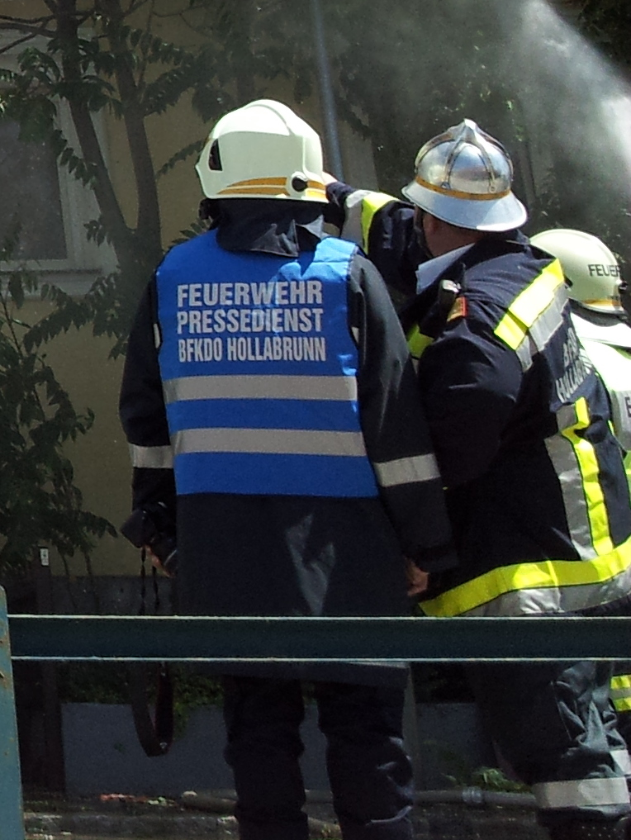
BFKDO Pressedienst
Fotos machen
Fotos sammeln
Informationen sammeln
Später EL abstimmen
Presseaussendung
gut bewährt
25 PAs 2011
Ablauf/Verhalten
Warnwesten
T3 nur eingeschränkt

Slide 11
BFKDO Homepage
web@feuerwehren-hl.at
Einsätze ab Alarmstufe 2 oder bei besonderem Interesse
UA Übungen, interessante Übungen
Feuerwehrjugend
Feierlichkeiten ab UAKDT
Mediales Interesse
Notes:
Fehlerteufel, bitte immer hinweisen

Slide 12
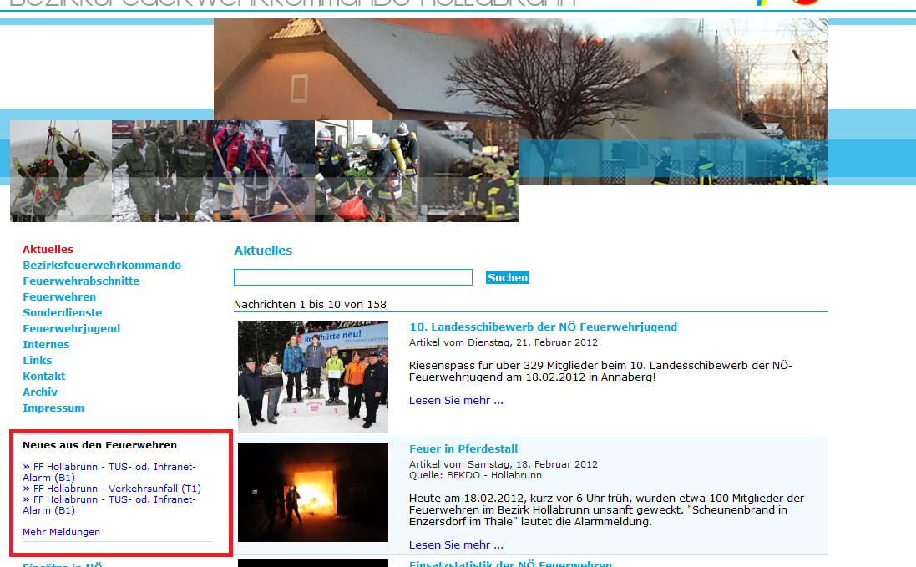
BFKDO Homepage - Newsticker

Slide 13
BFKDO Homepage - Newsticker
Selber etwas eintragen
Frequenz der Homepage für Euch nutzen
Für ALLE News aus den Wehren von Alarmstufe 1, von Übungen bis hin zu Veranstaltungen
Pro FF Login, bei web@feuerwehren-hl.at
anfordern

Slide 14
Presseverteiler
Seit 17.05.2011
Kontakte zu den Medienvertretern
Vetraulich behandeln !
Online verfügbar (auf Anfrage)
Wird laufend aktualisiert

Slide 15
PA - Presseaussendung
Sehr wichtigstes Instrument der ÖA
„Mit der Bitte um Veröffentlichung“
Betreff bzw. Überschrift als „Schlagzeile“
Nicht nur Einsätze (Übungen,Veranstaltungen)
Autor und Erreichbarkeit für Rückfragen
ZEITNAH – Kommunikationszeitalter!
Notes:
Tageszeitungen

Slide 16
PA - Presseaussendung
Grobe Eckdaten:
Per Mail an sich selbst ! Per BCC an Presse !
Betreff bzw. Überschrift als „Schlagzeile“
Autor und Erreichbarkeit für Rückfragen
Fotos am besten 1, max. 2-3, als .JPG !!!
Text direkt ins Mail (!), ohne Formatierungen, ohne Blocksatz, Schriftarten…
Absegnen lassen von EL, KDT !!!
Notes:
Am besten in den Text Kein Word, PDF, keine Links

Slide 17
PA – Tipps - Textgestaltung
Positives hervorheben
Aktiv statt passiv
Zitate / Aussagen
Kurze Sätze
Keine Abk. / DG / Fachbegriffe
Keine Namen, Adressen, Vermutungen
Was ist für den LESER interessant!!!
und VIELES mehr
Notes:
Nicht was verbrannt ist, sondern was geschützt wurde
Das Gebäude blieb verschont – das Gebäude konnte geschützt werden – das Gebäude wurde von der Feuerwehr geschützt
Für den Leser ist interessant: das der Bursch angerufen hat, das die Katze gerettet wurde, das ein Pferd verendet ist, das der die Sauna eingeheizt hat

Slide 18
Die sechs WICHTIGEN Ws?
Wer ?
Wann?
Was?
Wo?
Wie?
Warum?
AM BESTEN IMMMER VOR DEM ABSENDEN NOCH PRÜFEN
Notes:
Warum wichtig ? Die Tageszeitungen fragen nicht nach, sondern streichen den Artikel meist vorher

Slide 19
Fotos – Ein Bild sagt mehr als 1000 Worte, aber
als JPG Datei (nicht in Word)
Dateiname am besten als Beschreibung zB Brand Unternalb 21.01.2009 - Heizhaus.jpg
Etwa 1 MB Größe als Minimum
Also mind. 1600x1200 Auflösung
Komprimierung nur leicht
Vor und Nachnamen der Personen (ohne Dienstgrad)
Fotograf angeben !
Zur honorarfreien Verwendung

Slide 20
Foto - Gestaltung
Feuerwehr sollte drauf sein
Feuerwehr sollte beim Arbeiten zu sehen sein
Gruppenfotos (nicht zu viele, Idee !)
Eher Detailansicht, nicht den Überblick
und VIELES mehr
Notes:
Zb nicht nur Unfallwracks

Slide 21
Foto – Am besten Nie:
Verletzte / Leichen
Auch wenn unkenntlich – Pietät
Fotos mit Handys
Fotos von Wohnräumen
Personen
Falsche persönliche Schutzausrüstung
Alkohol
Taktisches Fehlverhalten
Firmennamen, Kennzeichen

Slide 22
Abschluss
Anregungen / Wünsche / Beschwerden
ÖA macht man IMMER
Darf weder lästige Pflicht noch notwendiges Übel sein
ÖA einplanen, nicht dem Zufall, oder einzelnen überlassen
ALLE nicht nur die anderen, auch die KLEINEN
Fotos ! Alles andere lässt sich organisieren
Infos zum Download im Internen Bereich

